Slide 1
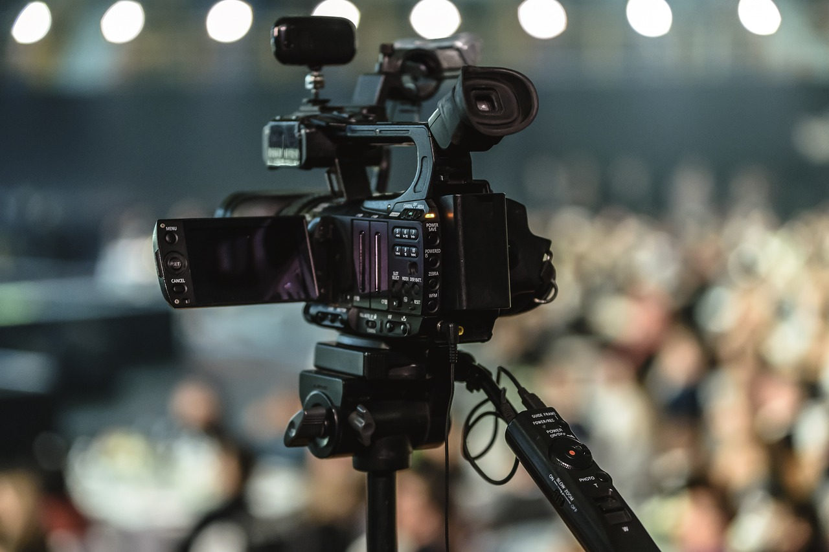
Операторська майстерня Юрія Харченка
Основною метою навчального курсу
«Телевізійний оператор»
є ознайомлення зі
специфікою
операторської роботи
на телебаченні.

Slide 2
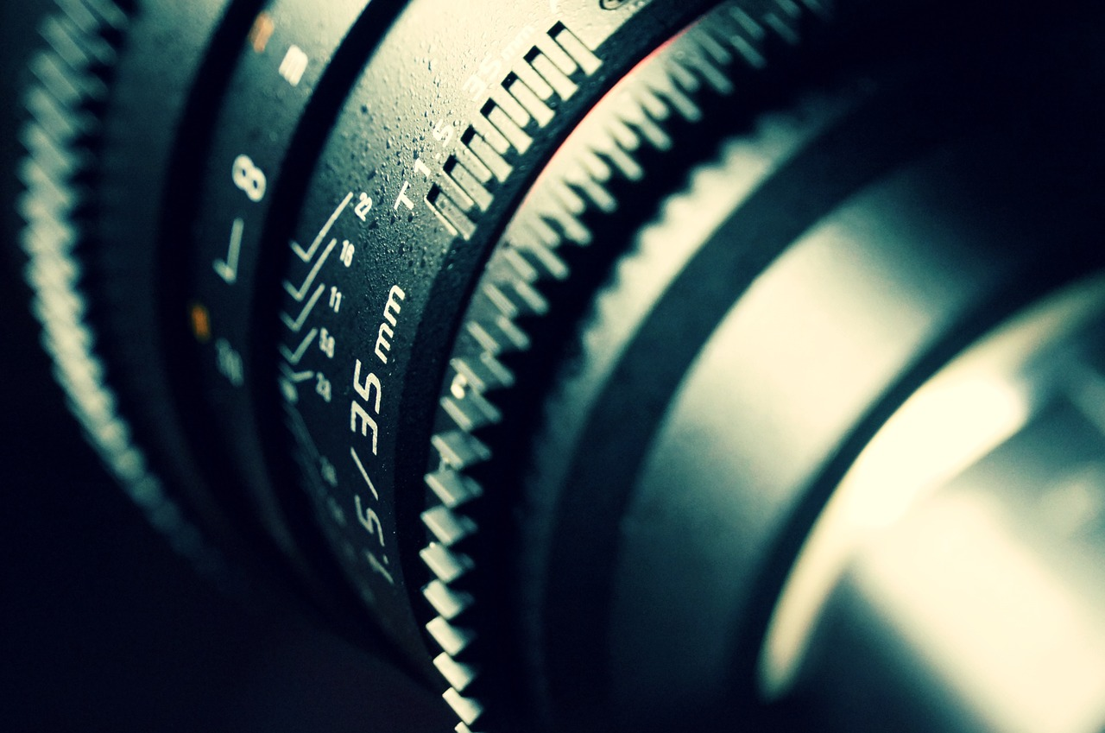
Основи відеозйомки:
вивчення нових, сучасних зразків відеотехніки
загальна будова цифрової відеокамери
загальна будова фотоапарата
визначення понять: матриця, чутливість ( ISO )
експозиція
баланс білого
об'єктиви до камер:
конструкція, фокусна відстань, об'єктиви з фіксованими і змінними фокусними відстаннями, діафрагма, світлосила об'єктива

Slide 3
Основи композиції у відеозйомці
побудова зображення і його виразні засоби
ракурс
лінійна перспектива
світлотональна перспектива
колористична перспектива

Slide 4
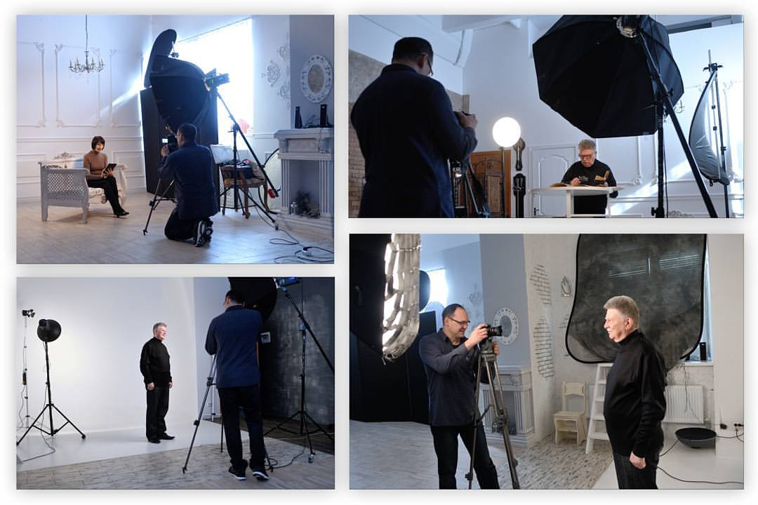
Світло в відеозйомці
Загальний розбір джерел світла
Класифікація типів освітлення
Кольорова температура при зйомці
Особливості зйомки при природному
освітленні та в студіі

Slide 5
Репортажна зйомка
Особливості репортажної зйомки
Точки зйомки
Крупності планів
Запис інтерв’ю (робота зі звуком)

Slide 6
Спеціалізовані види зйомок
Аєрозйомка
Підводна зйомка
Зйомки при екстремальних температурах
Зйомки спорту
Багатокамерна зйомка

Slide 7
Основи теорії сучасного цифрового відеомонтажу
Поняття - кадру та плану
Технологія монтажу
Психологія монтажу

Slide 8
Монтажна програма Adobe Premiere
Імпорт матеріалів, їх перегляд та організація
Робота з вікном Timeline: установка кліпів, зміна їх черговості, підгонка довжини, видалення непотрібних кліпів
Створення титрів
Робота зі звуком
Додавання монтажних ефектів (корекція кольору, трансформація кадру), управління ефектами через вікно контролю ефектів
Фінальний рендеринг проекту і його налаштування

